Slide 1
دور الطالب الجامعي في مكافحة التطرف والارهاب وترسيخ الهوية الوطنية
أ.م. دريد حميد عبد الكاظم
كلية الطب – جامعة ديالى

Slide 2
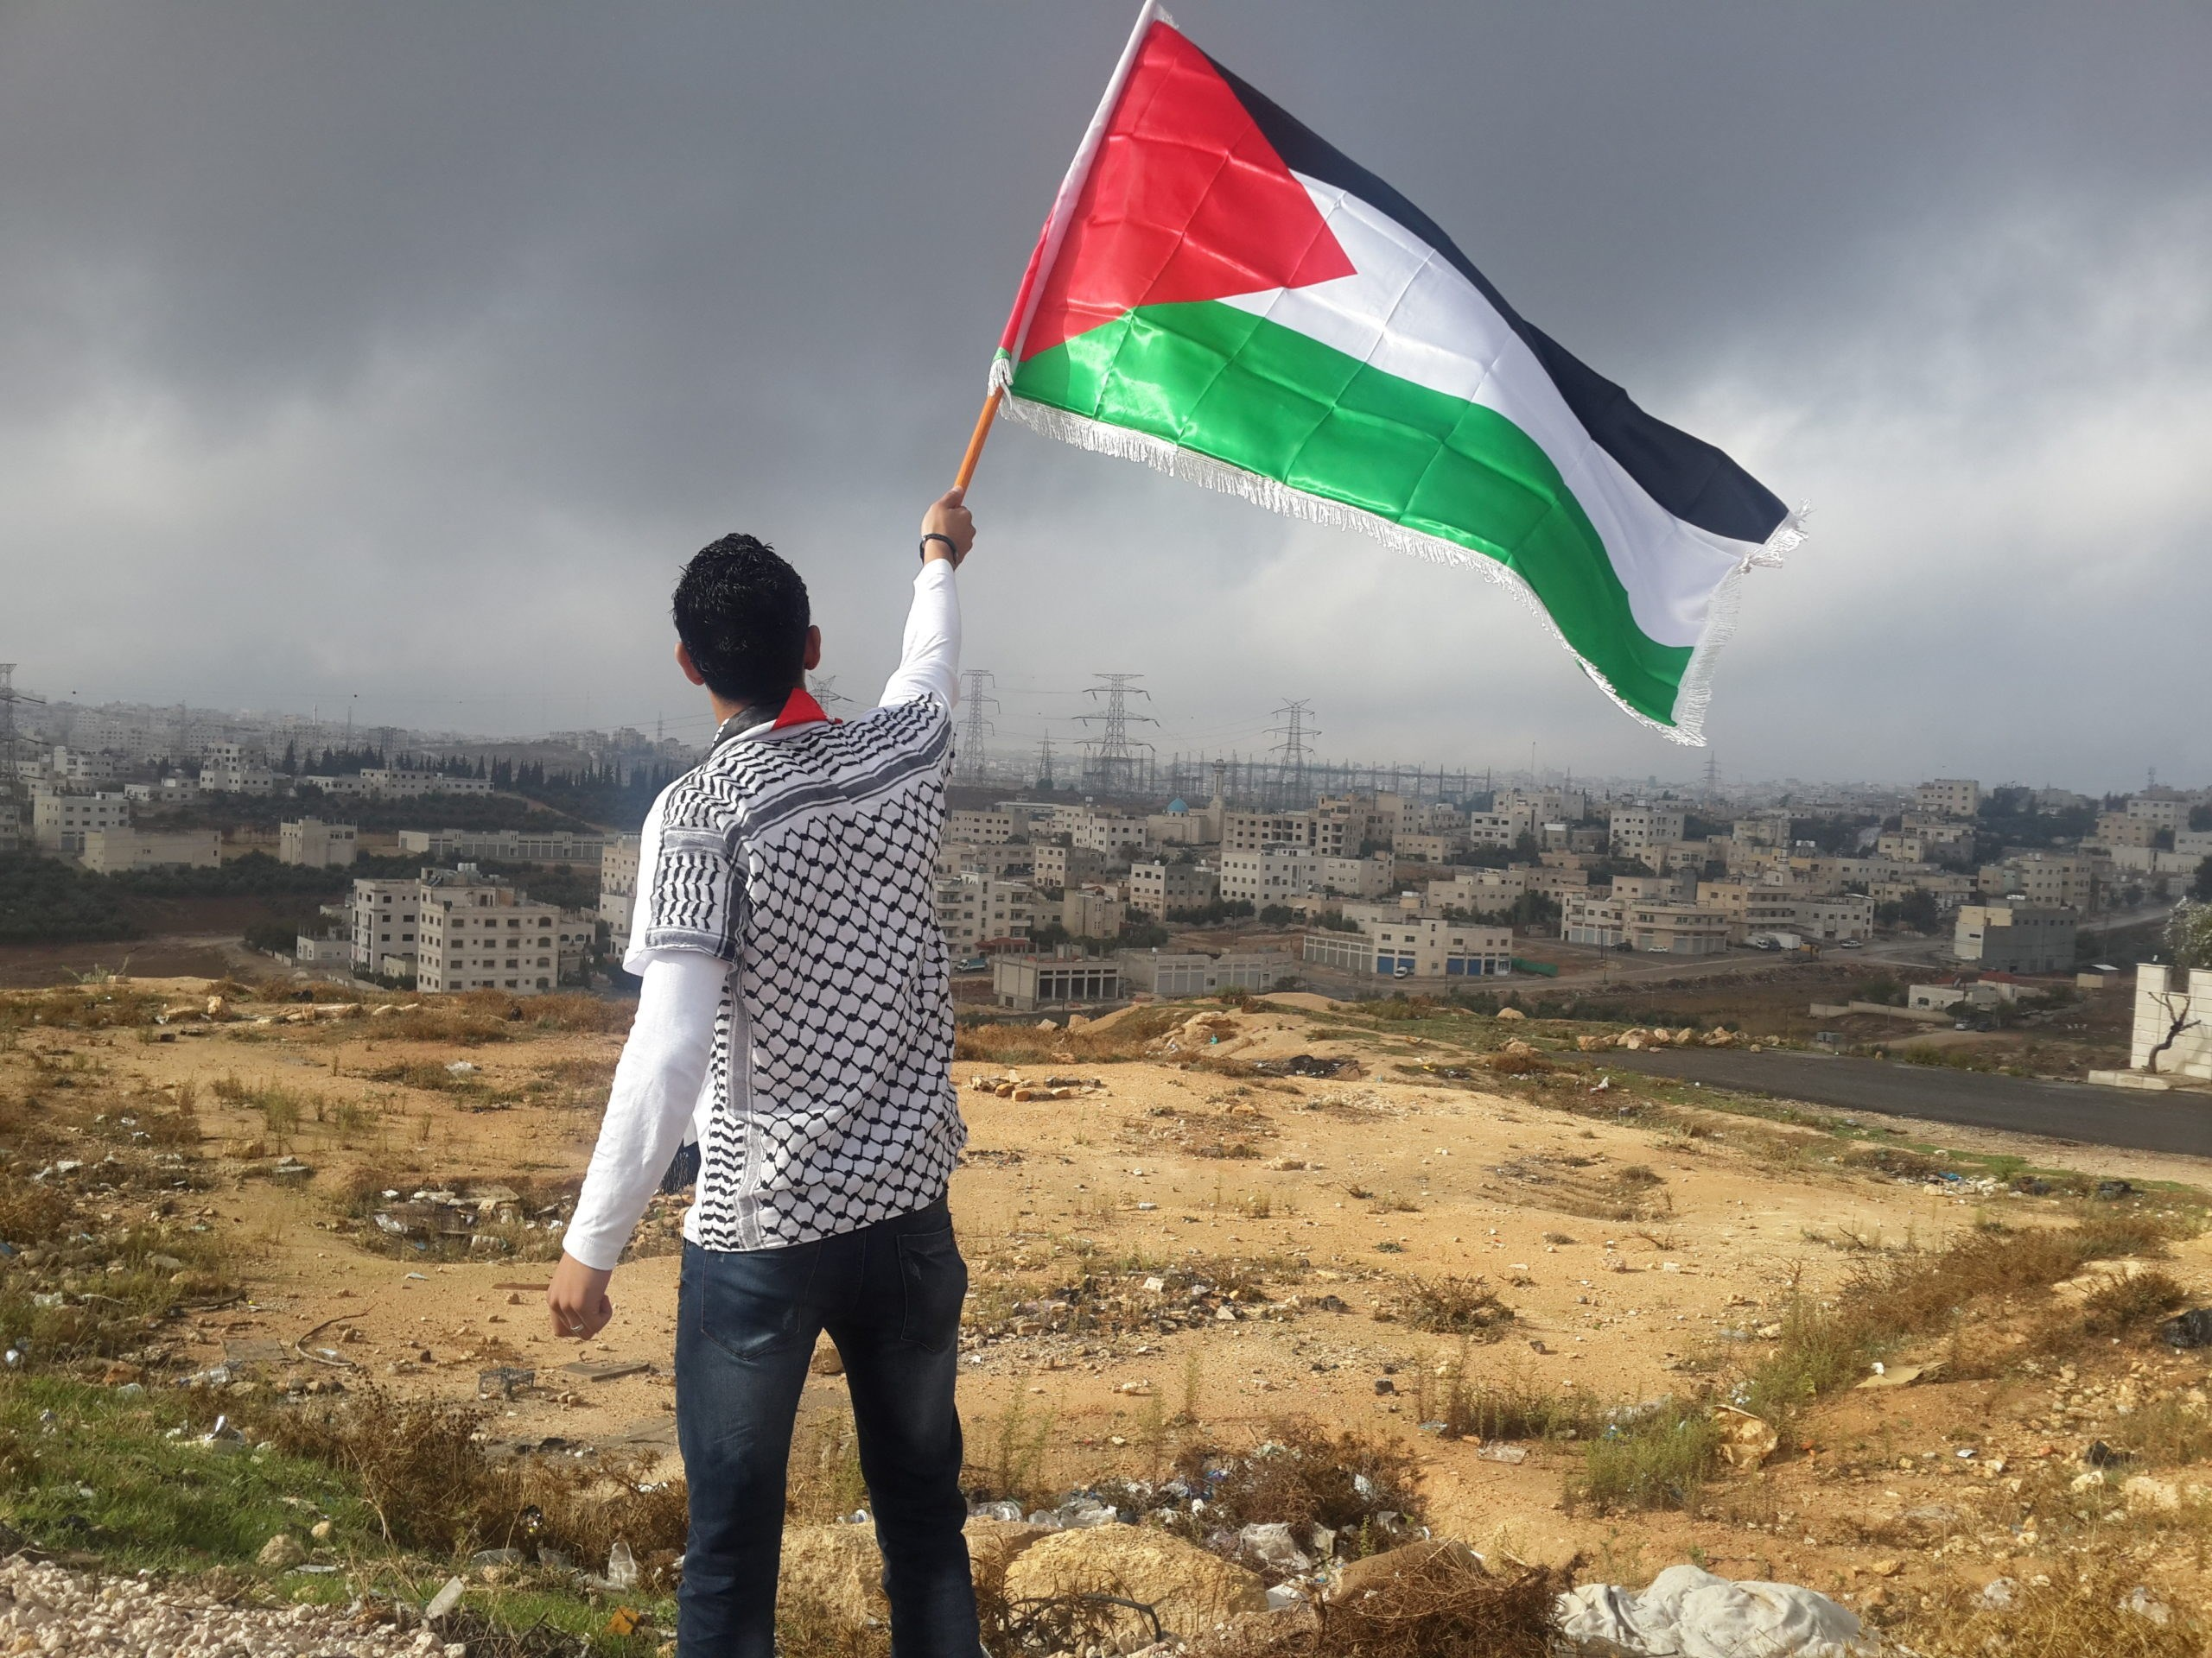

Slide 3
الارهاب
الارهاب... لفظة مقززة، وما ان یسمعها الانسان السوي حتى یقشعر بدنه.
لفظة تثیر الخوف والفزع والهلع وبقدر ماهي كلمة مخیفة ومقززة.. فقد استخدمت لاستعمار بلدان وتدمرها بالكامل.. أو شبه الكامل.. وجعلها تحت الاحتلال.. تحت غطاء مكافحة الإرهاب..
كما هو الحال في ساسة الكيان الصهيوني الذي احتل أرض فلسطين.. وشرد شعبها وطرده من دیاره وهجره واقتلع زیتونه وجرف حقوله.. وهدم منازله.. وغلق معابره ومدارجه وحاصره.. واعتقل شبابه.. واغتال قياداته تحت حجة أمن إسرائیل.
أما إرهاب الدولة المنظم.. فهو قمة الارهاب وهو الذي یمارسه الكيان الصهیوني یومیا ضد ابناء الشعب الفلسطيني بتجريف اراضیه وهدم منازله وسجن شبابه وشاباته وقتل ابنائه وغلق معابره ومدارسه ومعامله بأغتیال قادته ومجاهدیه بكل انواع الاسلحة.. حیث تقوم العصابات الإرهابية الصهيونية بهذه الافعال الوحشية وتدعي انها تدافع عن امنها وشعبها.بحجة مكافحة الارهاب

Slide 4
ولكن مسیرة الظلم لن تدوم.. لأنها لم تدم من قبل.. ولذلك فأن أول استنتاجاتنا تتلخص بأن وعد االله الحق سیتحقق وتدمر اسرائیل كما دمرت من قبل اكثر من مرة جراء ممارسات الیهود ونقضهم العهود وقتلهم الانبیاء والابریاء وعدم توبتهم.. ولذلك فأن الساعة التي ستقول فیها الشجرة ((یا مسلم)) خلفي یهودي تعال فاقتله آتیة لا ریب فیها. وهذا یتحقق من خلال انتصارنا لله لكي ینصرنا وان نتحدث باعلى اصواتنا عن الحق ونظهره... ونقاوم بكل قوة الارهاب ونقبره – في كل المجالات .... في الميدان وفي السلك الدبلوماسي والمنظمات الدولیة ونتحرك لفضح الارهابیین واسالیبهم والتي لا تحتاج الى أدلة. فالمیدان شاهد لافعالهم وهم یعلنون بانهم محتلون.

Slide 5
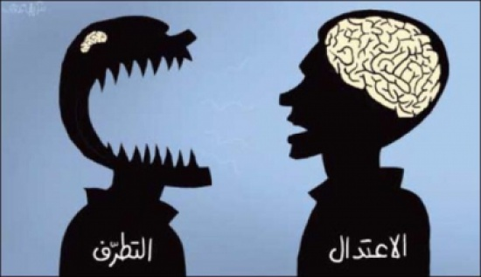

Slide 6
أن تقتل عدوك لمجرد أنك مختلف معه سياسيًا أو فكريا، وتنهي حياته لهوَ أمر نهت عنه الأديان السماوية والقوانين وأعراف الدول التي تحترم إنسانيتها، لكن لا شيء يبدو معلقًا في الفراغ، وكلّ حادثة اغتيال يترتب عليها مصير شعوب وفرق وجماعات، ولربما يتغير على إثرها العالم كله، وكل طلقة تمثّل سطراً جديداً في التاريخ، وإن كان الأغلب أنّه سطر تعقبه صفحات من الدماء

Slide 8
المقدمة
فـي عـام 2014 عندمـا دخلت داعش الموصـل فـي العـراق ، كان أحـد الأهداف الرئيسـية للحركة هو الاستيلاء علـى المـدارس المحليـة والسـيطرة عليهـا. حيث تـم غسـل دمـاغ الأطفال فـي ترديـد الدعـم لهم وتـم تغييـر المناهج إلـى دعايـة لداعش . كان لـدى داعـش وزارة للتعليـم تسـمى ديـوان التعليم، ويقـرر الديوان ماهية محتـوى المناهـج الدراسـية و مـا يقـوم الآلاف مـن المعلميـن تدريسـه فـي الموصـل لطالبهم. وكمـا لاحـظ مديـر مدرسـة محليـة ، ” كانـت مدرسـتي عبـارة عـن حبـة بـذرة كان مـن المفتـرض أن تنمـو فيهـا دولـة مصابــة بجنــون العظمــة ”. و حســبما ذكــر واحــدا مــن الصبيــان ذو الأعوام العشــرة ”في كتاب الرياضيــات لدينا كانــت هنــاك شــاحنة مليئــة بالأسلحة ورجــل مــن داعــش واقــف عليها“، . أحضر داعش الأطفال إلــى المسـاجد وقامـوا بتجميعهـم فـي الشـوارع لعـرض مقاطـع فيديـو تظهـر قطـع الـرأس

Slide 10
مناهج التعليمية والعوامل المساهمة في تعزيز التطرف
الإقصاء اللغـوي والعرقـي
الترويـج للأصوليـة القوميـة العرقيـة
هيمنـة طائفـة أو ديـن فـي التعليـم والقانـون
الفصـل بيـن التعليـم الدينـي
انتشـار الإصدارات المتطرفـة مـن التعاليـم الدينيـة
زيـادة المـدارس الدينيـة والمـدارس الدينيـة الخاصـة
تعزيـز القوالـب النمطيـة للنـوع الاجتماعي
استخدام وسـائل الإعلام الحديثـة لنشـر التطـرف

Slide 11
ومـن المفارقـات أن الحـركات المتطرفـة تطمـح فـي كثيـر مـن الأحيان إلـى إعادة خلق عالـم قديم، ولكـن ليـس لديهـا أي خوف من اسـتخدام أحـدث التقنيـات لنشـر رسـائلها الارتدادية

Slide 12
الاستراتيجيات والحلول الفعالة في السياسات والبرامج التعليمية
أولا: استراتيجيات رد الفعل لمقاومة التطرف والعنف
.تقديـم التوجيـه للمعلميـن وقـادة المجتمـع والمربيـن حـول معرفـة ورصـد علامـات التطـرف بيـن الشـباب ؛ بنـاء قدراتهـم ومهاراتهـم للمسـاعدة فـي وقـف عمليـة التطـرف والعمـل معهـم لتعزيـز صمـود الأفراد وجماعاتهـم ومجتمعاتهـم.
تقديـم الدعـم للأطفال والشـباب والبالغيـن الذيـن عانـوا مـن الصدمـات و / أو يتعاملـون مـع تأثيـر العنـف داخـل مجتمعاتهـم وحولهـا.
تقديــم ســرديات مضــادة وتفســيرات بديلــة للنصــوص الدينيــة التــي تســتخدمها الحــركات المتطرفــة لتقويــض التعاطــف وزيــادة الغضــب وعــدم الثقــة وتبريــر اســتخدام العنــف فــي نهايــة المطــاف.

Slide 13
ثانيا: مبادرات استباقية لمنع انتشار التطرف من خلال تعزيز القيم الإيجابية
القيـم والشـمولية: أهميـة تعليـم الطـاب حـول قيمنـا الإنسانية المشـتركة والقيـم الأساسية مثـل الصـدق والتواضـع واللطـف والكـرم والتسـامح والتعاطـف بالإضافة إلـى قبـول الاختلاف والتنـوع.
الإطار الإيجابي: يعتبـر إشـراك الشـباب مـع التعزيـز الإيجابي ومعاملتهـم باحتـرام وكرامـة ميزة مشـتركة فـي جميـع البرامـج. ويعنــي اشــراكهم ّ واستطلاع آرائهـم أن أفكارهـم مهمـة وأنـه يمكنهـم المسـاهمة بشـكل بنـاء.
المهـارات الحياتيـة لإدارة الاختلاف والتوتـر: تعـد مهـارات مثـل حـل النزاعـات والحـوار والاستماع العميق واحتــرام ”الآخر“ ضروريــة
التعـرض إلـى وجهـات نظـر متعـددة وروايـات بديلـة فـي تدريـس النصـوص الدينيـة والثقافيـة والتاريخيـة: إن مضمـون المناهـج أمـر بالـغ الأهمية. يتـم إيلاء الكثيـر مـن الاهتمام لمواجهـة الروايـات المتعلقـة بالنصــوص الدينيــة .
دمـج الأنشطة الثقافيـة التجريبيـة والإبداعية والممتعـة كوسـائل للتعلـم: إشـراك الطـاب والكبـار مـن خـلال القنـوات العاطفيـة والإدراكية. كمـا أن اسـتخدام الفنــون والرياضــة والممارســات الثقافيــة المشــتركة الأخرى أمــر ضــروري ألنهــا ترســخ المناقشــات الصعبــة أو الحاجــة إلــى بنــاء الثقــة فــي الأنشطة التــي ال تحظــى بالتقديــر فحســب بــل هــي ملازمة لهويـات أصحـاب المصلحـة.

Slide 14
منع التطرف العنيف من خلال برامج السلام والتربية المدنية في الجامعات
إنهـاء التعصـب وتعزيـز التماسـك الاجتماعي.
تعليـم المهـارات الحياتيـة لتشـجيع الحـل السـلمي للنزاعـات واحتـرام الجميـع
تدريـس التاريـخ متعـدد وجهـات النظـر والديـن والثقافـة
التصـدي للخطـاب الدينـي المتطـرف بنصـوص بديلـة وتفاهـم عبـر الأديان فـي الأوساط الجامعيـة
خلـق مسـاحة آمنـة للوسـاطة والحـوار مـن خـال المـدارس الصيفيـة
تدريـس الانخراط الإيجابي لقـادة التعليـم والطـلاب

Slide 15
المبادرة في إصدار سياسات تعليمية محددة لمنع التطرف العنيف
تطويـر بروتوكولات تعـاون بين المنظمـات غير الحكوميـة - وخاصة المنظمـات النسـائية والشــبابية
دعــم وتشجيع الجهود المشــتركة بيــن القطاعــات ) أي المجتمــع المدنــي والدولــة والأطراف الأخرى( لتقاسـم المـوارد الموجـودة )مثـل المناهـج الدراسـية ، ومجموعـات الأدوات ، والمــوارد العالمية)
.دعــم تدريــس الفنــون والثقافــة والفلســفة والتربية المدنية والمعرفــة الدينية
تقييــم جــودة برامــج تدريــب الاساتذة مــن حيــث بنــاء قدراتهــم علــى معالجــة التطــرف وتعزيــز القيــم الإيجابية.
اســتخدم وســائل التواصــل الاجتماعي ، والكتــب المصــورة والرسـومات المعلوماتيـة والأفلام القصيـرة للوصـول إلـى الجمهـور في أماكـن متعـددة ومـن خـال وسـائل مختلفـة لنقـل الأفكار والمعلومـات

Slide 16
المبادرة في إصدار سياسات تعليمية محددة لمنع التطرف العنيف
6. الاحتفال بالأيام الدوليــة الرئيســية مثــل يــوم المــرأة ، يــوم الشــباب ، يوم حقــوق الإنسان في المـدارس والمجتمعـات المحليـة لتعزيـز الإحساس بالاتصال العالمـي إلـى المحلــي والمواطنــة والملائمة.
7. تخصيـص مـوارد لسياسـة التعليـم الشـامل والمناهـج الدراسـية وعمليـات الإصلاح التـي تضمـن المشـاركة الفعالـة للنسـاء والشـباب والأقليات فـي العمليـة
8. دعــم البحــوث حــول العوامــل ، بمــا فــي ذلــك المبــادرات التعليميــة المحليــة التــي تعــزز المرونـة لتحديـد المكونـات المشـتركة الموجـودة علـى المسـتوى الاجتماعي أو المجتمعـي أو الفـردي
9. دعـم الحـوارات المجتمعيـة حـول النتائـج لبنـاء الدعـم لقيـم المواطنـة العالميـة ومواجهـة ً الحـوار الرجعـي حـول حقـوق الإنسان وحقـوق المـرأة

Slide 17
سـيكون العالـم أفضـل وأكثـر سـلاما إذا اسـتثمرنا بشـكل أقـل فـي الجيـش وأكثر في تعليم السـلام“.

Slide 18
شكرا لأصغائكم ودمتم سالمين

